Slide 1
2026 금융 AI Challenge
기술설명서
Home_Compass
청년 주거 금융 의사결정 서비스
청년 임차 가구의 월 주거비 상한, 전월세 총비용, 정책 자격, 보증금 위험을
같은 기준으로 계산하고 근거까지 보여줍니다.
01
기술 구조와 검증 범위, 19쪽

Slide 2
02
청년 임차 의사결정의 네 가지 공백
정보는 많지만 개인별 기준선과 비교 단위가 연결되지 않습니다
01
월 주거비 기준선
02
전세와 월세의 비교 단위
소득, 자산, 부채, 가구원 수를 넣어도
감당 가능한 월 상한을 제시하는 서비스가 드뭅니다.
사용자는 주변 사례를 기준으로 계약을 판단합니다.
월 납입액만 비교하면 대출이자와 관리비,
보증금 기회비용, 보증료가 빠집니다.
5년 총비용 기준의 비교가 필요합니다.
03
정책 자격 확인
04
계약 전 보증금 점검
제도마다 연령, 소득, 자산, 지역 요건이 다릅니다.
사용자가 여러 공고문을 직접 대조해야 하며
제외 사유와 추가 확인 항목도 한눈에 보기 어렵습니다.
전세가율과 보증 가입 가능성 같은 신호를
계약 전에 한 점수로 확인하기 어렵습니다.
사고가 난 뒤에야 위험을 이해하는 경우가 많습니다.
참고: 이 장은 검증 가능한 통계 수치를 새로 만들지 않았습니다. 공개 제도 요건과 일반적인 계약 절차를 기준으로 문제를 정리했습니다.
Home_Compass 2026 금융 AI Challenge
02 / 19

Slide 3
03
기존 서비스가 제공하는 범위
각 서비스는 일부 정보를 잘 제공하지만 개인 상황에 대한 종합 판정은 남아 있습니다
상담형 챗봇
대출 계산기
정책 포털
부동산 시세 앱
제공
제공
제공
제공
자연어로 질문을 받을 수 있음
원리금 계산이 정확함
공식 제도 목록과 원문 제공
매물과 지역 시세가 풍부함
남은 판단
남은 판단
남은 판단
남은 판단
수치 생성의 재현성
감당 가능한 금액 판단
개인별 적격 여부와 제외 사유
재무 관점의 총비용 비교
Home_Compass의 범위
월 주거비 상한을 먼저 확정한 뒤 전월세 총비용, 정책 자격, 보증금 위험을 같은 입력으로 계산합니다.
금액과 판정은 결정론적 엔진이 만들고, LLM은 이미 계산된 결과를 설명합니다.
Home_Compass 2026 금융 AI Challenge
03 / 19

Slide 4
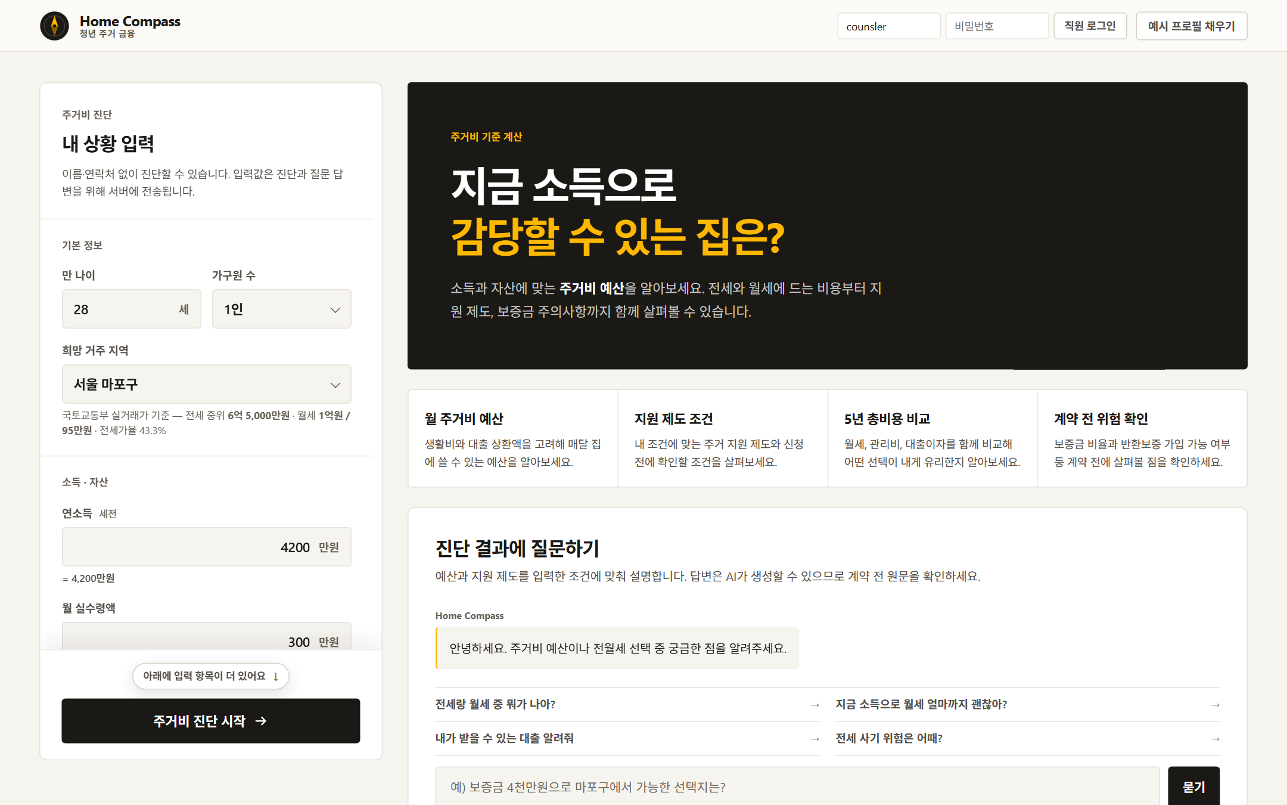
04
Home_Compass의 판정 범위
한 번의 입력으로 재무 기준선과 실행 가능한 선택지를 함께 확인합니다
서비스 정의
청년 임차 가구가 자신의 소득과 자산으로 감당 가능한 집의 범위를 먼저 계산하고, 전세와 월세 비용 및 정책 자격을 같은 근거에서 비교하는 서비스
입력에는 나이, 가구원 수, 희망 지역, 소득, 자산, 부채, 주거 조건이 포함됩니다. 시민 기능은 로그인 없이 사용할 수 있습니다.
실제 실행 화면: 프로필 입력과 제공 기능 안내
1
프로필 입력
2
엔진 계산
3
결과 확인
4
후속 질문
개인 재무 조건과 희망 지역
상한, 비용, 자격, 위험
판정 사유와 출처
엔진 결과를 근거로 설명
Home_Compass 2026 금융 AI Challenge
04 / 19

Slide 5
05
판정 구조의 네 가지 설계 결정
계산 권한과 검증 책임을 분명히 나눈 네 가지 기준입니다
01
주거비 기준선
가처분소득에서 생활비, 기존 부채, 안전 버퍼를 뺀 뒤 소득 비율 상한과 교차해 월 상한과 권장액을 계산합니다.
02
동일 단위의 비용 비교
전세, 반전세, 월세를 5년 총비용과 현재가치로 비교합니다. 보증금 기회비용과 보증료도 비용 구성에 포함합니다.
03
판정 사유 보존
모든 엔진은 결과와 함께 reasons 또는 rationale을 반환합니다. 화면, API, 상담 답변에서 같은 근거를 확인할 수 있습니다.
04
LLM 권한 제한
LLM은 엔진 도구를 호출하고 반환값을 설명합니다. 금액과 자격 판정을 새로 만들지 않으며 연결 실패 시 템플릿 답변으로 전환됩니다.
동일 입력은 같은 판정을 반환하고, 모델 연결 여부는 핵심 계산에 영향을 주지 않습니다.
Home_Compass 2026 금융 AI Challenge
05 / 19

Slide 6
06
시스템 아키텍처
클라이언트, API, 판정 엔진, 저장소를 분리하고 LLM 연결은 별도 경계에 둡니다
L1 클라이언트
프로필 입력
결과 화면
AI 상담
LLM 연결 경계
상담 요청에서만 사용
엔진 도구 스키마를 공통 형식으로 변환
금액과 판정은 엔진 반환값만 사용
L2 API
FastAPI main.py
GET health / regions
POST analyze / chat
L3 판정 엔진
E1 지불능력
E2 정책 자격
E3 총비용
E4 보증금 위험
연결 순서
1 OpenAI function calling
2 Anthropic tool use
3 결정론적 템플릿
L4 데이터
SQLite 저장소
data/*.json 시드
출처와 고지 필드
시민 판정 경로 4종
API 계약 전체는 18종
백엔드 미기동 시에도 생성물 기반 로컬 판정으로 핵심 화면을 재현합니다.
Home_Compass 2026 금융 AI Challenge
06 / 19

Slide 7
07
판정 엔진의 처리 순서
E1에서 월 주거비 상한을 확정하고 나머지 엔진이 그 값을 공통 제약으로 사용합니다
01
02
03
04
입력
기준선 계산
병렬 평가
응답 구성
나이와 가구 조건
소득, 자산, 부채
희망 지역과 주거 조건
E1 지불능력
월 상한과 권장액
소득·부채 밴드
E2 정책 자격
E3 전월세 총비용과 NPV
E4 보증금 위험 점수
affordability
scenarios / policies / risk
summary / meta / internal
판정 근거
각 응답 블록에는 rationale, reasons 또는 factors가 포함됩니다. 상담 LLM은 이 배열과 엔진 수치를 이용해 설명하며 숫자를 다시 계산하지 않습니다.
Home_Compass 2026 금융 AI Challenge
07 / 19

Slide 8
08
E1 주거지불능력 엔진
가처분소득에서 실제 잔여 여력을 계산해 월 주거비 상한과 권장액을 구합니다
판정 엔진 1 / 4
입력
계산 규칙
출력
월 실수령액
연소득
기존 부채 월 상환액
가구원 수
1
비율 상한 = 가처분소득 × 상한 비율
maxMonthlyHousingCostKRW
recommendedMonthlyHousingCostKRW
breakdown
band
rationale[]
밴드: safe / caution / risk
2
잔여 여력 = 소득 − 생활비 − 기존 부채 − 안전 버퍼
3
비율 상한과 잔여 여력 중 작은 값을 월 상한으로 확정
4
월 상한에 안전 마진을 적용해 권장액 산출
엔진 반환 예시
소득 대비 비율보다 실제 잔여 여력이 더 빠듯해 잔여 여력 기준으로 상한을 86만원으로 확정했습니다.
소득 대비 주거비 여력이 안정적인 구간입니다.
Home_Compass 2026 금융 AI Challenge
08 / 19

Slide 9
09
E2 정책 적격성 룰엔진
승인된 규칙을 조건별로 평가하고 적격 여부와 사유를 같은 순서로 반환합니다
판정 엔진 2 / 4
입력
계산 규칙
출력
나이와 연소득
보유 자산
무주택 여부
희망 지역 코드
신혼 및 재직 조건
1
저장소에서 승인된
RuleVersion만 불러옴
status
reasons[]
maxAmountKRW
rateRangePct
source
disclaimer
판정과 사유는 1:1로 대응
2
연령, 소득, 자산, 무주택, 지역, 재직,
혼인 요건을 순차 평가
3
모두 충족: eligible
추가 확인 필요: conditional
4
명확한 미충족: ineligible
엔진 반환 예시
만 19~34세 요건 충족(28세), 연소득 5,000만원 이하 충족(4,200만원).
주택 유형, 전세가율, 선순위 채권 규모에 따라 보증 가입이 제한될 수 있습니다.
Home_Compass 2026 금융 AI Challenge
09 / 19

Slide 10
10
E3 전월세 총비용 비교 엔진
월 납입액 대신 5년 총비용과 현재가치로 전세, 반전세, 월세를 비교합니다
판정 엔진 3 / 4
입력
계산 규칙
출력
보증금
월세와 관리비
대출 금액과 금리
보유 자산
비교 기간 5년
1
월세, 관리비, 대출이자, 보증료를 월 단위로 전개
monthlyEquivalentCostKRW
tco5yKRW / npv5yKRW
components
fitScore
verdict
rationale[]
2
보증금에 묶이는 자기자본의 기회비용을 더함
3
5년 총비용(TCO)과 할인한 현재가치(NPV) 계산
4
E1 상한과 비교해 적합도 점수와 verdict 산출
엔진 반환 예시
보증금에 묶이는 자기자본 5,500만원의 기회비용을 연 3.3%로 계산해 897만원을 총비용에 포함했습니다. 보증금 원금은 계약 종료 시 반환되므로 비용에서 제외합니다.
Home_Compass 2026 금융 AI Challenge
10 / 19

Slide 11
11
E4 전세보증금 리스크 스캐너
계약 전에 확인할 위험 신호를 0~100점으로 합산하고 점검 순서를 제시합니다
판정 엔진 4 / 4
입력
계산 규칙
출력
보증금
전세가율
보증금 내 대출 비중
보증 가입 가능 여부
지역 시장 위험도
1
위험 요인 값을
공통 범위로 정규화
score
band
factors[].name
factors[].valuePct
factors[].impact
factors[].note
법적 안전을 보증하지 않는 참고 지표
2
요인별 가중치를 적용하고 합산
3
합산값을 0~100 점수로 변환
4
low 0–34 / medium 35–64
high 65–100
엔진 반환 예시
서울 마포구 기준 보증금 2억 8,000만원의 위험 점수는 100점 만점에 32점(low)입니다.
가장 큰 위험 요인은 보증금 내 대출 비중입니다.
Home_Compass 2026 금융 AI Challenge
11 / 19

Slide 12
12
LLM 사용 범위와 실패 처리
모델은 엔진을 호출하고 결과를 설명합니다. 계산 권한은 판정 엔진에만 있습니다
01
02
03
04
05
사용자 질문
프로바이더 선택
도구 호출
엔진 반환
답변 작성
자연어 후속 질문
설정된 연결과 상태 확인
E1~E4 함수 실행
숫자와 rationale 수신
반환값을 고객 언어로 설명
프로바이더 전환 순서
고정된 차단선
1
OpenAI function calling
OPENAI_API_KEY가 있을 때 사용
금액 생성
엔진 반환값만 답변에 사용
2
Anthropic tool use
동일한 도구 정의를 변환해 사용
근거 동반
모든 엔진이 rationale 또는 reasons 반환
3
결정론적 템플릿
키가 없거나 호출이 실패하면 자동 전환
추적 정보
reply, toolCalls[], mode, provider를 응답에 기록
프로바이더가 바뀌어도 판정 수치는 동일합니다.
Home_Compass 2026 금융 AI Challenge
12 / 19

Slide 13
13
정책 규칙 추출과 검증
LLM이 만든 규칙 초안은 원문 인용과 스키마를 통과해야 검토 큐에 들어갑니다
01
02
03
원문 입력
초안 검증
검토 대기
정책 원문과 출처
정책 식별자
조회 시점
코드포인트 기준 원문
LLM이 RuleDraft와 근거 span 제안
서버가 span을 원문과 대조
스키마 오류 및 누락 검사
한 항목이라도 실패하면 전체 폐기
통과한 초안만 pending 저장
실패 사유와 JSON 포인터 기록
승인 전에는 시민 판정에서 제외
시도, 지연, 결과를 감사 기록에 남김
실패를 별도 상태로 기록
부분 저장을 허용하지 않습니다. 검증을 모두 통과한 초안만 사람이 검토할 수 있습니다.
span_not_in_text
인용 구간이 원문과 일치하지 않음
span_missing
값은 있으나 근거 구간이 없음
span 오프셋 단위는 유니코드 코드포인트입니다.
Home_Compass 2026 금융 AI Challenge
13 / 19

Slide 14
14
규칙 검토와 승인 권한
규칙 변경은 검토 화면을 거쳐 서버 권한으로 승인되며 모든 결정은 기록됩니다
01
02
03
대기 큐
검토 화면
승인 또는 반려
pending 초안과 실패 사유 확인
현장 데이터 신고는 별도 유형으로 구분
원문과 인용 구간 대조
필드 변경 전후와 회귀 영향도 확인
승인 시 불변 RuleVersion 생성
반려 사유는 필수이며 두 결과 모두 기록
역할별 권한
상담원
시민 판정의 내부 근거 확인
데이터 이상 신고
규칙 승인 API는 403으로 거부
규칙관리자
대기 큐와 검토 화면 접근
승인·반려 및 운영 지표 확인
동시 승인 시 조건부 갱신으로 중복 방지
권한 분리는 화면 구성이 아니라 서버의 세션과 API 검사로 강제합니다.
Home_Compass 2026 금융 AI Challenge
14 / 19

Slide 15
15
데이터 출처와 감사 기록
값의 출처와 검증 상태, 운영 이력을 함께 기록합니다
verified
unverified
our_choice
출처 문서를 열어
대조한 값
출처를 아직 특정하지
못한 값
공표 준거가 없어
서비스가 정한 값
지역 시세 5개 필드
국토교통부 실거래가 실측
관리비와 시장 위험도
일부 정책 조건 및 금리 시드
판정 임계와 가중치
선택 사실을 화면과 계약에 표시
감사 기록
운영 지표
AuditEvent는 추출, 승인, 반려, 신고를
덧붙이기 방식으로 기록합니다.
삭제 경로를 두지 않으며 사유 본문은 파일 로그에 쓰지 않습니다.
배치 상태, 데이터 신선도, 대기 큐,
LLM 호출 성공률과 지연을 표시합니다.
측정값이 없으면 0으로 채우지 않고 미수집 상태를 그대로 보여줍니다.
출처를 찾지 못한 값과 서비스가 정한 값은 서로 다른 등급으로 표시합니다.
Home_Compass 2026 금융 AI Challenge
15 / 19

Slide 16
16
오프라인 동작과 시연 재현
네트워크 차단 상태를 회차마다 확인하고 같은 시연 흐름을 세 번 다시 실행했습니다
01
02
03
차단 확인
대조 결과
허용된 실패
각 회차의 5개 지점에서 무선 상태를 다시 확인
32개 항목을 비교해 불일치 0건, 장면 오류 0건
외부 수집 실패 시 이전 값을 유지하고 계보를 stale로 변경
재검증한 이유
노트북 한 대에서 재현하는 순서
처음에는 무선을 끄고 세 번 실행했지만, 회차 중 무선이 다시 활성화된 사실을 뒤늦게 확인했습니다. 이후 차단 방법을 바꾸고 각 회차의 시작과 주요 전환 지점에서 상태를 다시 확인했습니다. 기존 결과를 채택하지 않고 전 과정을 처음부터 다시 실행했습니다.
1
저장소와 픽스처 준비
2
시민 판정 실행
3
상담원 신고와 규칙 승인
4
시민 화면에서 변경 확인
회차별 관측과 채택하지 않은 결과의 사유도 대본 문서에 남겼습니다.
Home_Compass 2026 금융 AI Challenge
16 / 19

Slide 17
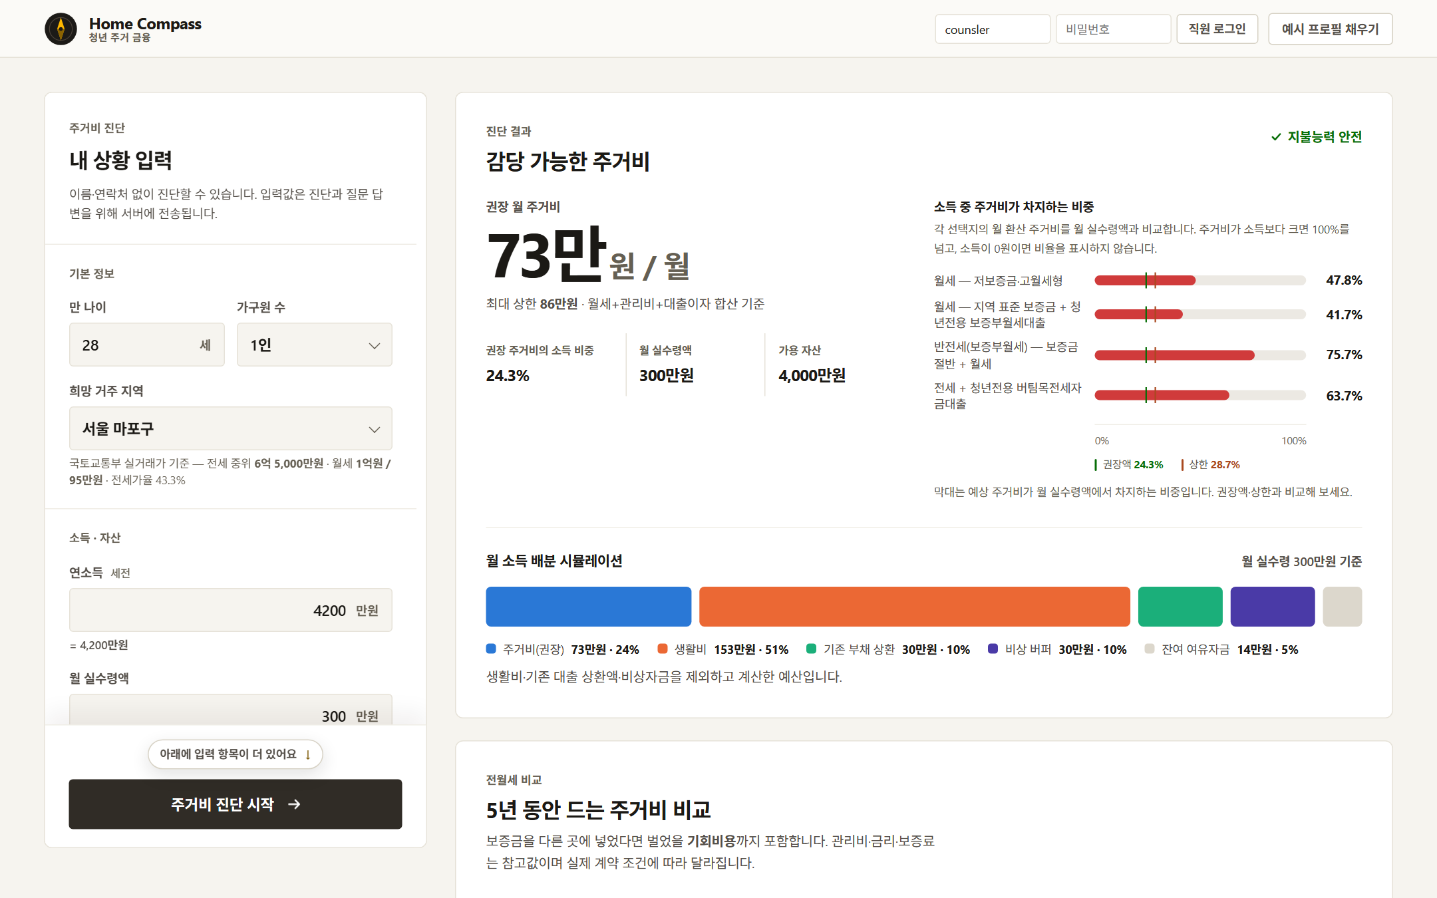
17
화면 흐름과 기술 스택
프로필 입력에서 결과 확인과 후속 상담까지 한 페이지에서 이어집니다
사용 흐름
1 프로필 입력
2 결과 대시보드
3 진단 결과에 질문
구현
프론트엔드 Vanilla HTML / CSS / JS
백엔드 Python 3.11+ / FastAPI / SQLite
차트 인라인 SVG
테스트 pytest 단위·교차 검사
실행 uvicorn + dev.bat
실제 실행 화면: 주거비 상한, 비용 비교, 정책 결과, 위험 점수
빌드 도구와 CDN 의존성을 두지 않아 심사 환경에서 재현 가능한 실행을 우선했습니다.
Home_Compass 2026 금융 AI Challenge
17 / 19

Slide 18
18
프로토타입 수치와 데이터 한계
항목별 출처와 검증 상태를 구분하고 확인되지 않은 값은 그대로 표시합니다
프로토타입 시연용 예시 수치입니다. 실제 조건은 취급 금융기관 고시 기준을 따릅니다.
금리·한도·기간
시연용 예시 수치입니다. 특정 금융회사의 실제 조건을 옮기거나 추정하지 않았습니다.
제도 요건
연령, 무주택 등 공개된 일반 요건만 기술했습니다. 세부 기준은 기관과 시점에 따라 달라집니다.
통계 인용
출처를 명시할 수 없는 통계는 인용하지 않았습니다. 필요한 경우 참고 자료의 범위만 표시했습니다.
지역 시세
8개 필드 중 5개는 국토교통부 실거래가 실측값입니다. 관리비, 시장 위험도, 보증 가능성은 출처를 특정하지 못한 값입니다.
데이터 구조의 필수 필드
source: 출처 기관명 disclaimer: 항목별 고지 meta.disclaimer: 응답 단위 고지
출처와 고지가 없는 데이터는 화면에 노출되지 않습니다. 본 서비스는 금융상품 권유나 투자 자문을 제공하지 않습니다.
Home_Compass 2026 금융 AI Challenge
18 / 19

Slide 19
19
금융기관 적용 범위와 확장 순서
주택금융 상담의 사전 진단 도구로 시작해 데이터, 상품, 사후 관리 범위를 단계적으로 넓힙니다
01
02
03
주택금융 접점
상담 근거
도입 구조
첫 주거를 준비하는 고객이 상담 전에 감당 가능한 범위와 정책 자격을 확인합니다.
판정 결과와 이유를 함께 남겨 상담원이 같은 기준으로 설명할 수 있습니다.
엔진과 LLM 연결을 분리해 내부망 모델과 기관별 상품 카탈로그로 교체할 수 있습니다.
확장 순서
현재
다음
이후
운영
프로토타입
데이터 연동
상품 연계
사후 관리
4대 엔진, 결과 화면, AI 상담
공신력 있는 시세와 정책 데이터
기관별 주택금융 카탈로그와 내부망 모델
계약 이후 주거비 모니터링과 갱신 시점 재판정
Home_Compass는 승인이나 판매를 대신하지 않습니다. 상담 전에 필요한 계산과 확인 항목을 같은 근거로 정리합니다.
Home_Compass 2026 금융 AI Challenge
19 / 19

